Slide 1
2026 第十四届全国大学生数字媒体科技作品及创意竞赛
职安盾 VeriWork
01
材料识别
就业协议与合同的可验证 AI 风险评估与证据链系统
02
事实抽取
规则优先 · 模型辅助 · 人工复核
03
风险研判
Web / PC / Mobile · 劳动合同 / 实习协议 / 三方协议 / 聊天截图
04
报告与证据
演示地址：8.133.222.0/veriwork

Slide 2
问题
三份材料，三个断点
01
02
03
实习协议
三方协议
劳动合同
补贴、保险、派驻关系看不清
违约金、档案、户口、报到安排分散
试用期、社保、加班、离职限制藏在条款里
结果
结果
结果
不知道自己是不是“只是实习”
不知道签约后还要不要劳动合同
不知道哪一条该谈、该怎么留证据
通用大模型能回答，但不能保证有依据、可追溯、可执行。
职安盾 VeriWork · 2026
02

Slide 3
方案
一条链路，把材料变成可执行报告
01
02
03
04
05
06
材料识别
事实抽取
规则 + 法源
模型候选
人工复核
证据行动
合同 / 三方协议
实习协议 / 聊天截图
→
主体 / 学校 / 地点
期限 / 报酬 / 违约金
→
硬约束规则
公开法律与政策
→
只在允许风险ID内
必须命中原文
→
无依据或信息不足
标记待核实
→
报告 / 证据清单
沟通与办理路径
拖入微信截图 → 识别三方协议 → 抽取甲方/学校/岗位/违约金 → 发现风险 → 生成报告和证据清单
职安盾 VeriWork · 2026
03

Slide 4

材料入口
微信 / QQ 截图也能直接进入研判
支持 PDF、Word、TXT 和 PNG/JPG/WEBP 图片；可一次拖入多张聊天截图，也可以 Ctrl+V 粘贴。
拖拽上传
OCR 识别
从微信、QQ 或桌面直接拖入图片
中文 / 英文 / 日文，识别后进入文本框
人工校对
多图合并
识别结果可修改，再运行可信研判
多张截图按页合并，保留页码
识别链路
图片 → OCR → 文本校对 → 可信研判
OCR 结果不直接作为最终结论；识别误差由用户在文本框中修正。
职安盾 VeriWork · 2026
04

Slide 5
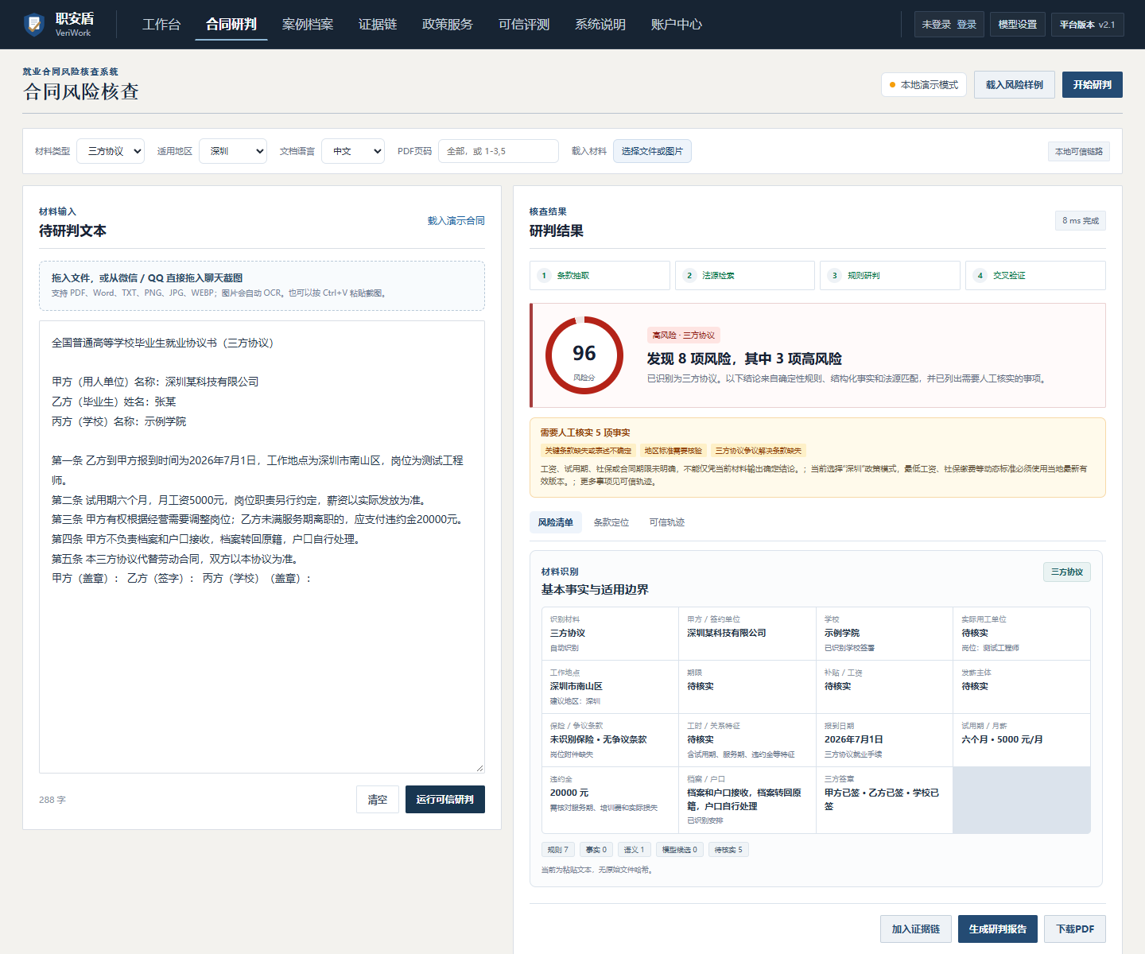
场景
三方协议不是劳动合同
甲方
丙方
岗位
用人单位
学校
测试工程师
报到
违约金
档案/户口
2026-07-01
20000元
待核实
系统会同时识别：签约单位、学校、实际用工单位、岗位、报到日期、试用期、月薪、违约金和档案户口安排。
重要边界
三方协议不能替代劳动合同；入职后仍应依法签订书面劳动合同。
自动识别为“三方协议” · 高风险 · 多项待核实
职安盾 VeriWork · 2026
05

Slide 6
可信链路
规则拥有硬约束权，模型只做候选
01
02
03
04
确定性规则
结构化事实
法源检索
模型候选 + 校验
试用期 / 社保 / 押金
加班 / 离职限制
主体 / 地点 / 期限
报酬 / 签章 / 附件
法律 / 政策 / 版本
来源与生效日期
只能选允许的风险ID
必须命中真实原文
无可靠法源或关键信息不足 → 标记“待核实” / 拒答 / 人工复核
AI 用于语义候选、解释草拟和代码辅助；硬规则、法源引用和最终结构调整由确定性程序与团队控制。
职安盾 VeriWork · 2026
06

Slide 7
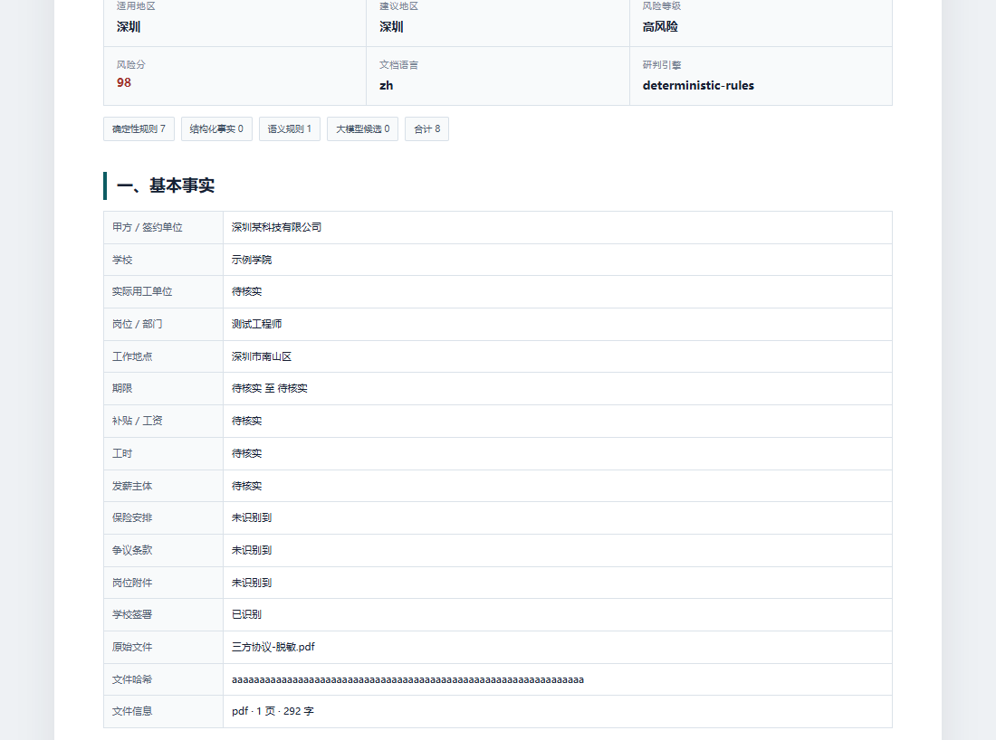
交付物
报告不是一句结论，而是可复核的交付物
✓
页码 / 条款定位
✓
原文片段与事实依据
✓
法源依据与版本
✓
待核实事项
✓
原始文件 SHA-256
✓
证据清单与后续行动
每个结论都能回到原文；每个不能确定的点都明确写出下一步。
HTML / PDF 报告 · 证据包 ZIP · 账户数据删除
职安盾 VeriWork · 2026
07

Slide 8
评测
把可信性做成可测量指标
29
19
80 + 40
10
风险规则
条法源
评测样本
名用户测试
覆盖合同、实习、三方和用工关系
原文、版本、来源可追溯
开发集 + 冻结留出集
两轮形成性可用性测试
开发集 80 · 冻结留出 40 · 10 人两轮测试 · 1—2 名专家抽样复核
用户测试用于可用性，不替代模型准确率；准确率、法源覆盖与待核实召回分别报告。
职安盾 VeriWork · 2026
08
Notes:
评测口径：80条开发回归集与40条冻结留出集；冻结留出集创建后不再根据结果调规则。
10名用户测试用于形成性可用性验证，不用于宣称模型准确率。

Slide 9
政策
地方政策不写死，来源可追溯
已核验（2026-10-19）
其余地区
北京
2540 / 27.7
四川 · 贵州 · 云南 · 陕西 · 湖北 · 湖南 · 广西
2025-09-01
使用人社部截至 2026-10-01 全国汇总值，标记“待属地原文复核”，不写成确定结论。
上海
2740 / 25
2025-07-01
广东
2680 / 2300 / 2040
2026-09-01
为什么深圳单列？
深圳不能直接套用广东省统一档；平台已建立“深圳”独立地区包。
深圳
2700 / 25.4
2026-09-01
重庆
2330 / 2200
2025-01-01
每个来源保留：URL · 生效日期 · 原文 · SHA-256
职安盾 VeriWork · 2026
09
Notes:
北京：北京市人社局，2025-09-01起，2540元/月、27.7元/小时。
上海：上海市人社局，2025-07-01起，2740元/月、25元/小时。
广东：广东省人社厅，2026-09-01起，2680/2300/2040元/月。
深圳：深圳市人社局，2026-09-01起，2700元/月、25.4元/小时。
重庆：重庆市政府/市人社局，2025-01-01起，2330/2200元/月。
其余地区使用人社部截至2026-10-01汇总值，标注待属地原文复核。

Slide 10
应用价值
从一次研判，到一套就业服务
高校就业中心
人社 / 工会 / 公共法律服务
企业与园区
签约前自查、实习与三方协议普法、典型案例库
政策匹配、材料整理、咨询前预检
实习协议、三方协议、入职材料合规自查
规则优先 · 模型辅助 · 人工复核
演示地址：http://8.133.222.0/veriwork/
职安盾 VeriWork

